Slide 1
Visual Analytics Interaction Tracking

Slide 2
Team Member
김영택(ytaek.kim@hcil.snu.ac.kr)
김이은(yekim@hcil.snu.ac.kr)

Slide 3
project idea with conceptual sketches
개발팀 문제점 (인터뷰 후에 구체화 예정)
Visual Analytics Tool이 없다
➔ 기본적 Tool이 깔리면 1차 해결됨
뭘 보고 싶은지 잘 모른다
보여줄 건 많은데, 뭐가 중요한지, 뭐가 필요한지 모른다.
각자, 각각의 팀이 원하는 것들이 다르다
Visual Analytics는, 답을 찾기 위한 과정 + 문제를 명확하게 하기 위한 과정이 될 수 있음.
답을 찾기 위해 analytics 과정에서 많은 visual encoding/interaction idiom들을 사용
그 과정들이 반복되는 경우가 많음
반복을 줄이기 위해서는 tracking – recording – replay가 되면 좋은데, 현재까지는 dynamic query를 저장한다던지 하는 visual encoding에 대한 걸 해왓으나, interaction에 관한 건 연구가 거의 없음
Encoding을 tracking하는 건 사실 summary를 끝낸다는 느낌이고, 이건 인공지능 등을 통하여 알고리즘화해서 자동화 할 수 있는 부분.
자동화 하기 힘든 action들에 대하여 tracking할 수 있다면, va 툴의 사용을 극대화시킬 수 있을 꺼라 예상
포괄적인 va tool

Slide 4
deliverables and timelines

Slide 5
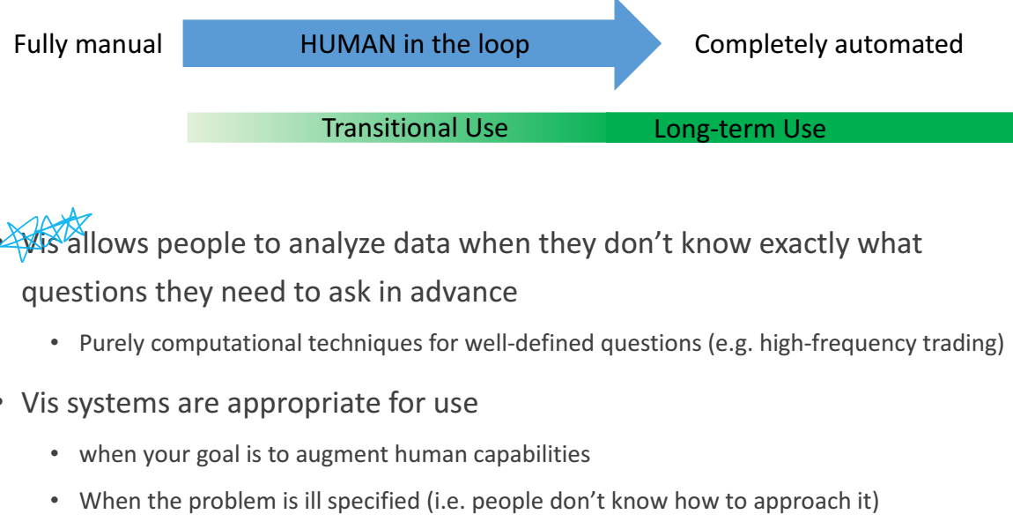
Vis tool/application은 잘 모르는 문제를 분석할 때 어쩌고…
답을 찾기 위해 analytics 과정에서 visual encoding/interaction idiom들을 확인/사용하여 explore를 하게 된다.
유사한 데이터를
그 과정들이 반복되는 경우가 많음
반복을 줄이기 위해서는 tracking – recording – replay가 되면 좋은데, 현재까지는 dynamic query를 저장한다던지 하는 visual encoding에 대한 걸 해왓으나, interaction에 관한 건 연구가 거의 없음
Encoding을 tracking하는 건 사실 summary를 끝낸다는 느낌이고, 이건 인공지능 등을 통하여 알고리즘화해서 자동화 할 수 있는 부분.
자동화 하기 힘든 action들에 대하여 tracking할 수 있다면, va 툴의 사용을 극대화시킬 수 있을 꺼라 예상

Slide 6
문제점
관심있는 문제가 뭔지 잘 모름

Slide 7
배경
개발 domain
요새 scm, its 등등 뭐가 많이 쏟아져 나오고, 데이터도 쏟아져 나오는데
사람들이 보는건 타일로 보여주는 단편적인 metric 만 보더라
Sonarcube 같은걸로 타일만 보여주고, 디테일한건 다시 살펴봄.
개별적으로 va tool활용하여 분석 하겟지만, 디폴트로 깔려있는거 말고 다르게 보려는 노력은 거의 못함 – 바쁘기도 하고. 뭐가 중요한지 모르기도 하고.
일단 va tool이 필요하고. 그건 여러가지 툴들이 많거나 최근에 d3등이 발전함으로써 솔루션 구매 등으로 해결
근데 조직별로 혹은 역할별로 보고 싶은게 다름 - 역할별 pm 급. 개발자들. Se 들. 테스터들. - 조직별 – agile을 하는
커스터마이징을 많이 해야함
자유도 vs 보는 것만 보기에서 줄을 잘 타야됨
Log에 대한 abstraction을 잘해서 pattern을 뽑아낸 다음 general한 method를 만들자

Slide 8
관련연구
History를 보는건 어느 툴에나 존재
Excel 의 ctrl + z
Log를 남기려는 노력
Graphtrail
Log의 분석 및 visualization
이은이가 찾은거.
Log visualization
Log의 활용을 실질적으로 제대로 하는 것

Slide 9
Contribution
Practical/reproducible interaction logging pattern 정의
Replay & Reproduce

